Slide 1
Шторм ZXC
VK x HSE Data Hack

Slide 2




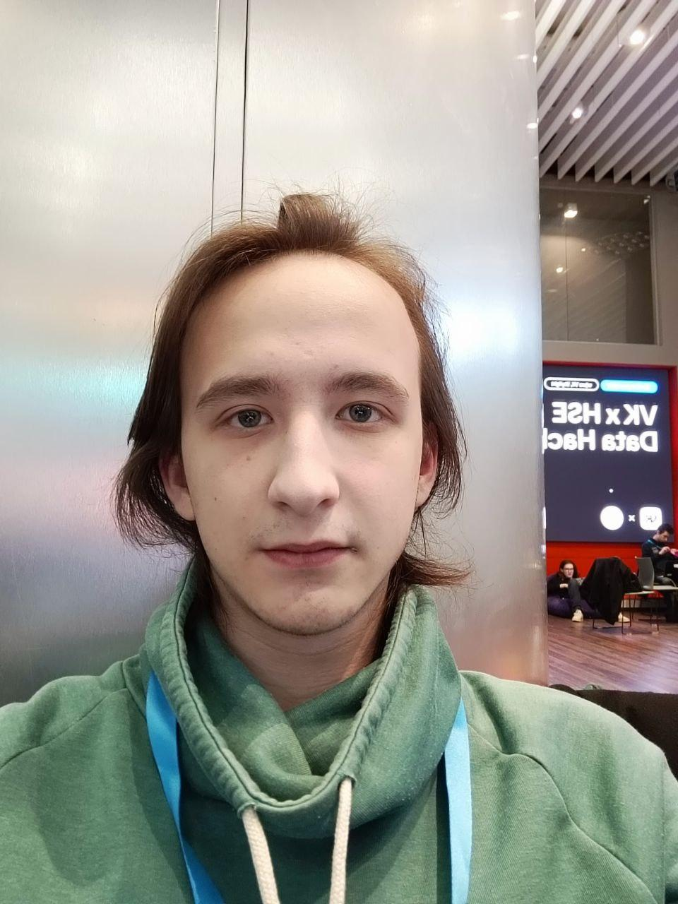

Члены Команды
Кочкожаров Иван
Ибрагимов Далгат
Дизайнер
Web-разработчик
Sweetie Fox
Девушка-вдохновитель
Галкин Алексей
Роман Сибирцев
Маркетолог
ML-инженер
Халимов Исмаил
Team-Lead

Slide 3
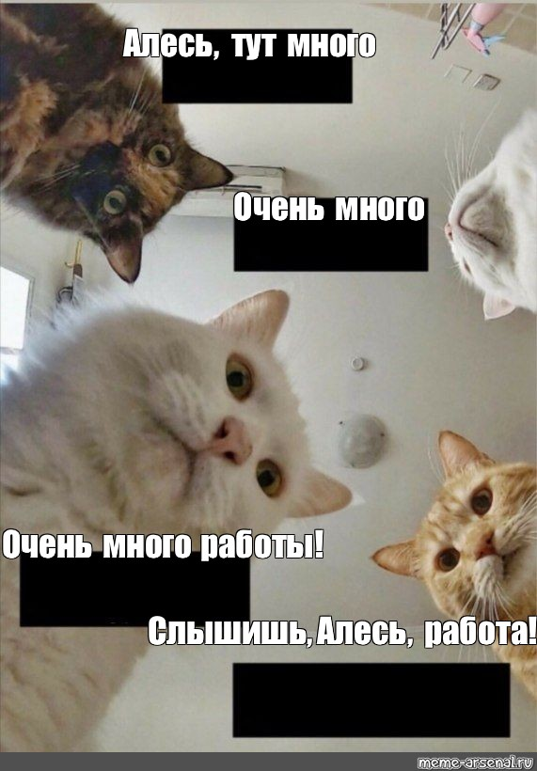
Задачи
Создание алгоритма присвоение тегов к новости
Создание WEB-сервиса

Slide 4
Идея решения
1
2
3
4
Парсинг новостного сайта.
Разбиение информации на заголовок, описание и текст сайта.
Вся работа выполняется на Jupyter Hub
Выделение ключевых слов и определение тегов
Определение принадлежности к классам
Отображение полученной информации на WEB-сервисе

Slide 5
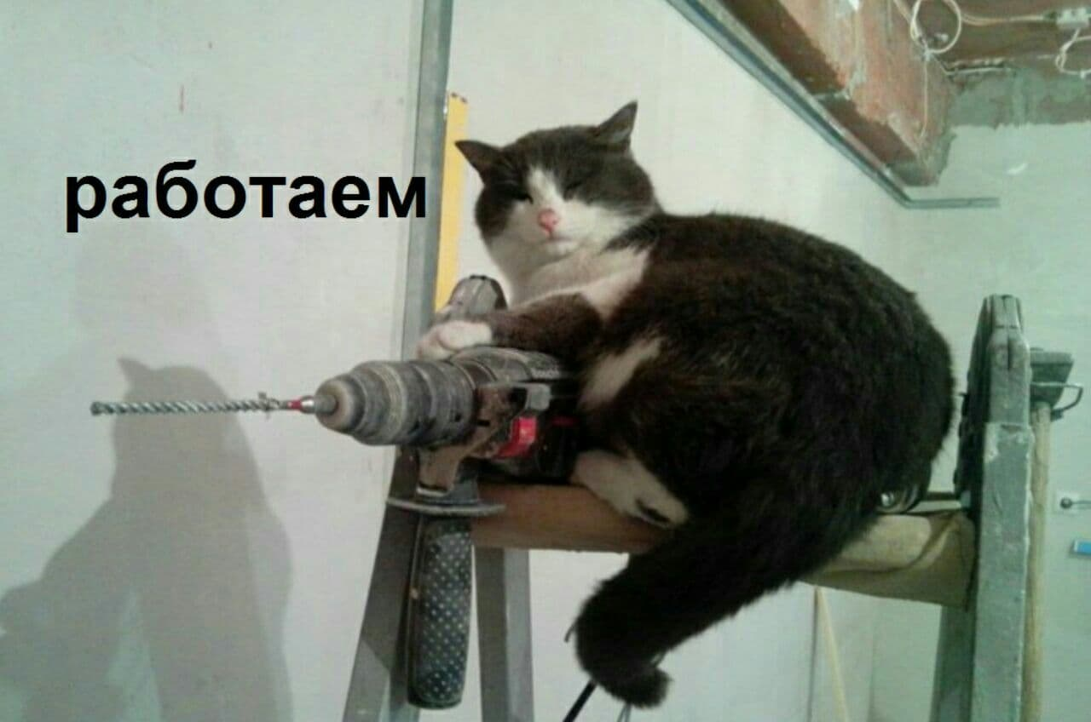
Парсинг
1
Изучение структуры сайтов
2
Отправка запроса на получение HTML документа
3
Распределение информации по переменным (title, description и т.д.)
4
Для парсинга использовать библиотеки: requests, BeautifulSoup

Slide 6
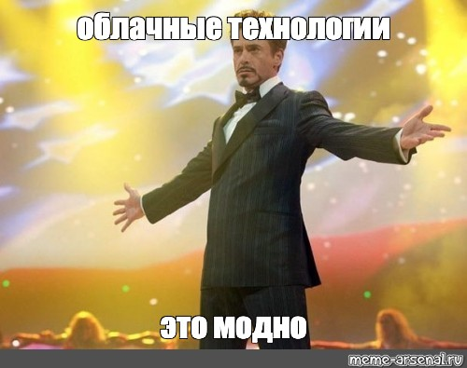
Получение тегов и класса статьи
1
Подключить OpenAI из ресурса mistral.vkcloud
2
Подготовить корректный запрос для OpenAI
3
Полученные данные (теги, класс) объединить в DataFrame
4
Добавить в DataFrame заголовок и описание статьи

Slide 7
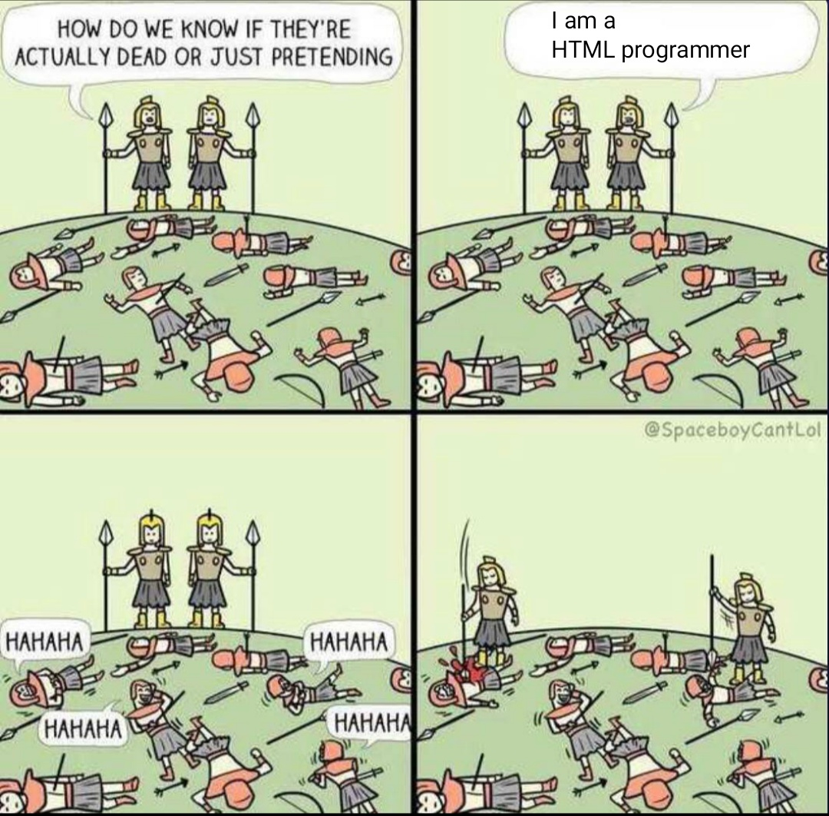
Web-разработка
1
Изучение структуры сайт
2
Отправка запроса на получение HTML документа
3
Распределение информации по переменным (title, description и т.д.)
4
Для парсинга использовать библиотеки: requests, BeautifulSoup

Slide 8

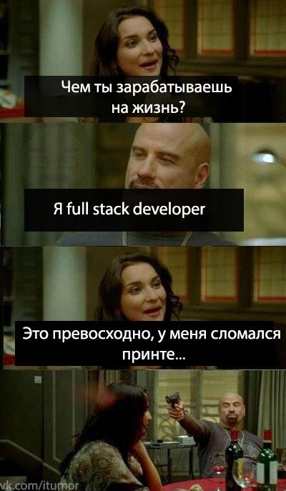
Демонстрация

Slide 9

tech.vk.com

